Slide 1
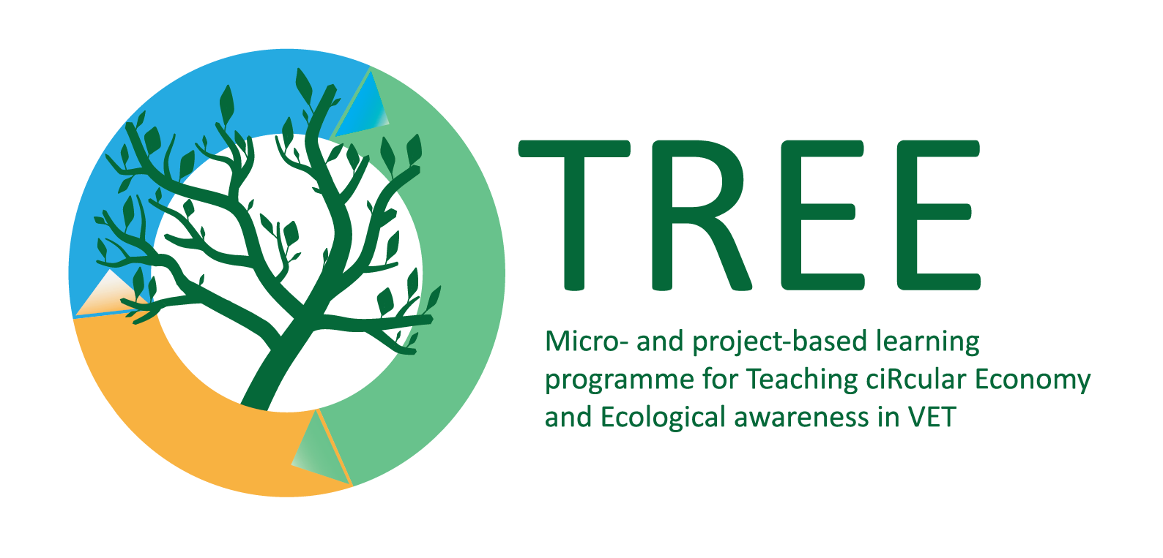
Aplinkai draugiška veikla darbo vietoje (transporto priemonės ir gamtos apsauga)
Raktiniai žodžiai: tvarus miškų tvarkymas, regeneruota mediena, medienos “laužas”
The European Commission’s support for the production of this publication does not constitute an endorsement of the contents, which reflect the views only of the authors, and the Commission cannot be held responsible for any use which may be made of the information contained therein.

Slide 2
Apibrėžimas
Tvarus miškų valdymas - dinamiška ir besivystanti koncepcija, skirta išlaikyti ir didinti visų tipų miškų ekonominę, socialinę ir aplinkosauginę vertę dabartinių ir būsimų kartų labui (UN Forest Instrument, A/RES/70/199).wood

Slide 3
Mokymosi tikslai
Supažindinti su tvarios miškotvarkos svarba.
Pristatyti su ekologija susijusias veiklas medienos sektoriuje.

Slide 4
Atsižvelgta į šiuos žaliuosius įgūdžius
Įžvalgumas
Stebėjimo įgūdžiai
Analitiniai įgūdžiai
Taupiosios gamybos įgūdžiai
Taršos prevencijos įgūdžiai
Ekologinio dizaino įgūdžiai
Valdymo įgūdžiai
Moksliniai įgūdžiai

Slide 5
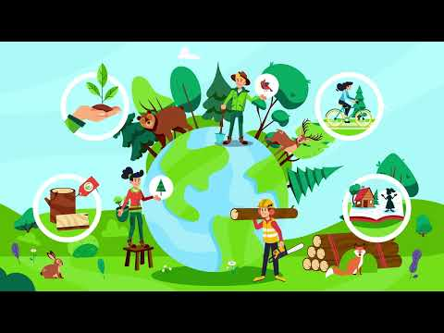
Įvadinis vaizdo įrašas apie tvarų miškų valdymą
https://www.youtube.com/watch?v=ZeJwlZZbCaI

Slide 6
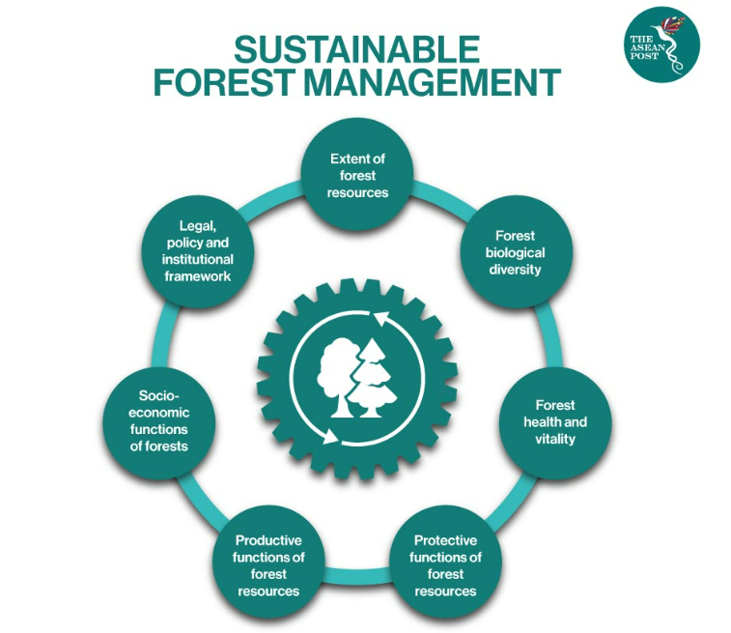
1 Tema. Tvarus miškų tvarkymas
Pagrindiniai darnios miškotvarkos aspektai – teisinė, politinė ir institucinė bazė, miškų biologinės įvairovės svarba, miško išteklių išplėtimas, apsauginės ir gamybinės funkcijos, pagrįstos miško sveikata ir gyvybingumu, užtikrinančiu socialines ir ekonomines miškų funkcijas.
Paveikslėlio šaltinis: https://theaseanpost.com/article/malaysia-leader-sustainable-forest-management

Slide 7
2 Tema. Aplinkai draugiška veikla medienos sektoriuje
Technologijų tobulinimas ir tinkamos darbo sąlygos gali optimizuoti darbo vietos efektyvumą ir sumažinti poveikį aplinkai, pavyzdžiui, energijos suvartojimą, dulkes, triukšmą, cheminį poveikį ir atliekų tvarkymo efektyvumą. Pagarbus požiūris į išteklius – mišką (žaliavą) ir aplinką turėtų būti vienas pagrindinių medienos sektoriaus proceso taškų.

Slide 8
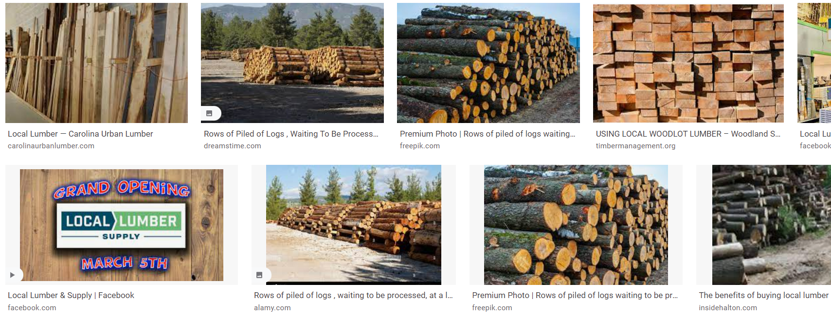
2 Tema. Aplinkai draugiška veikla medienos sektoriuje
Vietinės medienos naudojimas
Saugi aplinka ir pinigų taupymas jungia ne tik kūrybiškumą, bet ir žmonių įsitraukimą ieškant tvaresnių sprendimų. Vienas iš pagrindinių svarbių patarimų, kaip naudoti vietinę medieną, gaunamą iš jūsų regiono miško. Pirkdami iš vietinės medienos sumažinsite anglies pėdsaką, nes kelionės atstumas yra minimalus.

Slide 9
2 Tema. Aplinkai draugiška veikla medienos sektoriuje
Tvarios medienos naudojimas
Aplinkosaugos situacijos gerinimas yra, kai į gamybos procesus įtraukiama medieną iš miškų, kurie buvo išpuoselėti aplinkosaugos požiūriu tvariai. Šia prasme medienos sertifikavimas suteikia garantiją, taip pat alternatyvių medienos pramonės šakų atveju, užtikrina jos atsekamumą (auginimo grandinė). Aplinkosauginę vertę įgijusios medienos naudojimas miškotvarkoje leidžia miško savininkams ir valdytojams dalytis būtinybe praktikuoti tvarų miškų valdymą, kad būtų prisidedama ne tik prie teisės aktų laikymosi, bet ir prie gamtos išteklių išsaugojimo bei prevencijos.

Slide 10
2 Tema. Aplinkai draugiška veikla medienos sektoriuje
Ekologiškų cheminių medžiagų naudojimas
Siekiant sumažinti poveikį aplinkai, svarbu žinoti medienos projektuose naudojamų cheminių medžiagų toksiškumą ir išsiaiškinti, kaip pakeisti chemines medžiagas į mažiau kenksmingas žmonėms ir aplinkai.

Slide 11
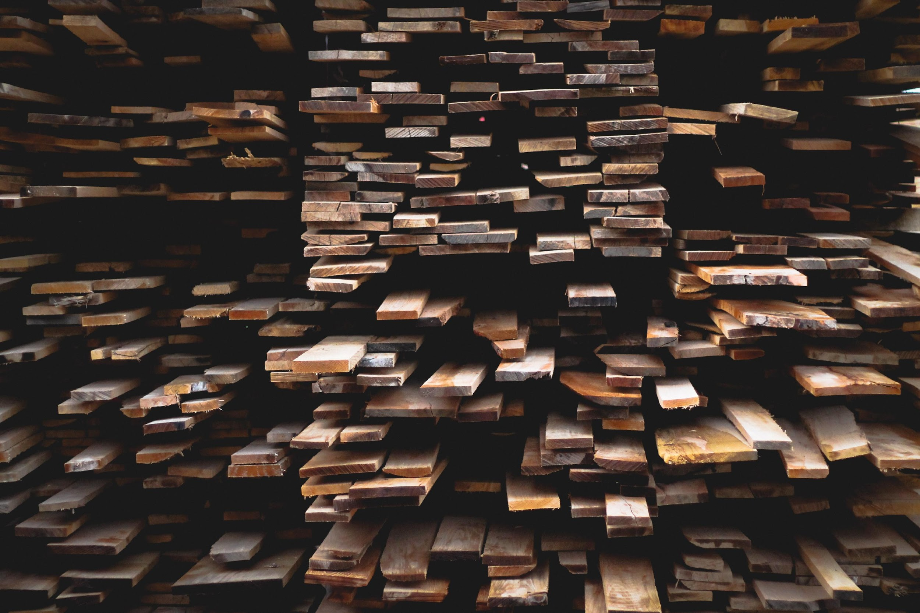
2 Tema. Aplinkai draugiška veikla medienos sektoriuje
Perdirbtos (regeneruotos) medienos naudojimas
Regeneruota mediena yra pakartotinai naudojama mediena iš senų pastatų, malūnų, panaudotų baldų ir kitų nereikalingų šaltinių. Jų galite rasti kaimynystėje, naudotų prekių parduotuvėse, sąvartyne, malūnuose, internete, galite paklausti tų, kurie renovuoja pastatus, ar turi nenaudojamų medžiagų.
Nuotraukos autorius(ė): Alex Jones on Unsplash

Slide 12
2 Tema. Aplinkai draugiška veikla medienos sektoriuje
Medienos drėgmės kontrolė.
Siūloma stengtis išlaikyti medienos drėgnumą tam tikrose ribose ir keisti pagal naudojamos medienos rūšį, taip išvengiant tokių problemų kaip plėvelės susidarymas ar kokybės defektai, susidarantys naudojant klijus.
Tam reikia turėti higrometrą ir sureguliuoti medienos laikymo įrenginius taip, kad mediena būtų nei per karštoje nei per sausoje aplinkoje.

Slide 13
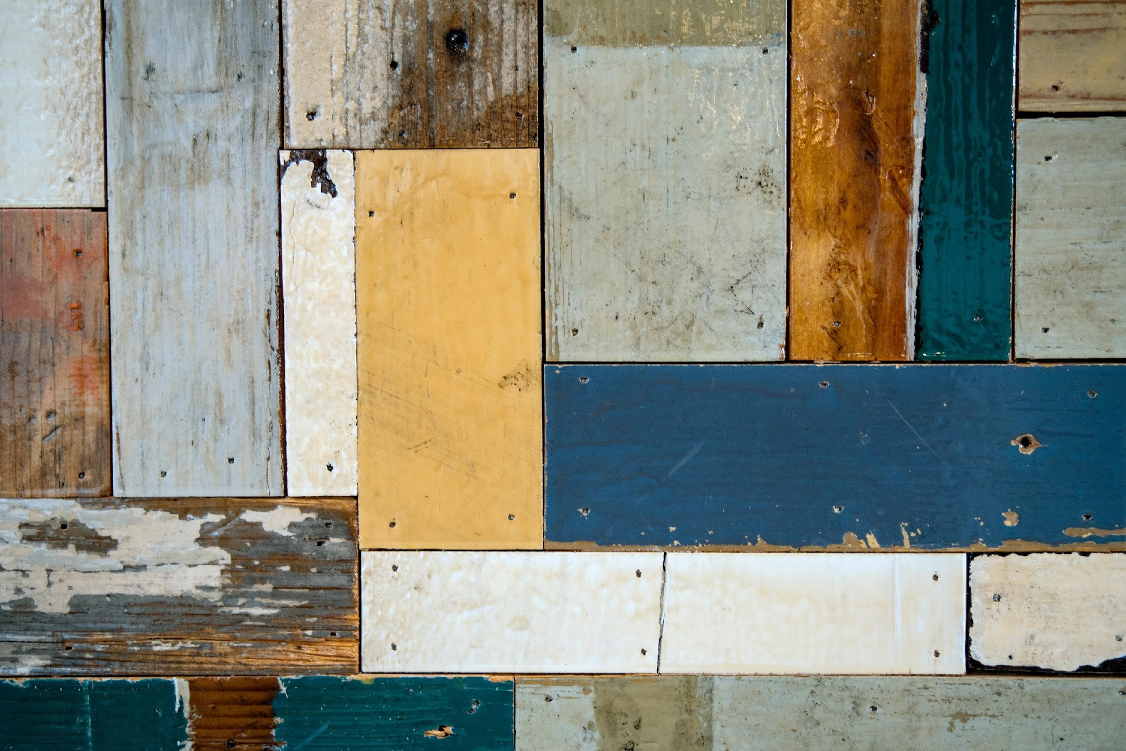
2 Tema. Aplinkai draugiška veikla medienos sektoriuje
Medienos “laužo” naudojimas
Mes nesame gamtos savininkai, todėl turėtume dirbti pagarbiai ir naudoti kiekvieną medienos centimetrą. Siekiant išvengti atliekų ir efektyviai tvarkyti atliekas, taip pat galima naudoti medienos “laužą”. Mediena gali būti perkelta į kompostą, mulčiavimą, kurą arba presuojama kaip briketas ir visos šios medienos atliekos gali įgyti naują formą ir gali būti parduotos. Be to, ją gali pakartotinai naudoti medienos perdirbėjai mažiems projektams.
Nuotraukos autorius(ė): Lucas van Oort on Unsplash

Slide 14
Interaktyvūs klausimai
1. Tam, kad apsaugoti aplinką, reikia naudoti užsienio šalių medieną:
a) Taip
b) Ne
2. Tvari mediena – tai mediena, kuri buvo išgauta atsakingai iš gerai tvarkomų miškų, kurie nuolat atnaujinami užtikrina, kad nebūtų daroma žala supančiai aplinkai, vietinei florai ir faunai.
a) Tiesa
b) Netiesa

Slide 15
Refleksijos klausimai
1. Kaip apibūdintumėte tvarų miškų valdymą?
2. Ar galėtumėte išvardinti ekologiškos veiklos medienos sektoriuje pavyzdžius?
3. Kaip galima panaudoti medienos “laužą”?
4. Kodėl svarbu naudoti regeneruotą medieną?

Slide 16
Išvados
Patarimai, kaip dirbti tvariai medienos sektoriuje, dažniausiai yra pagrįsti pakartotinio naudojimo aspektais arba naudojimu su minimaliu poveikiu aplinkai, pavyzdžiui, naudojant regeneruotą medieną, naudojant mažiau toksiškas chemines medžiagas, naudojant vietinę medieną, vietines medienos gamyklas, kad būtų išvengta transportavimo, naudojant medienos “laužą”.

